Slide 1

SAP 实施
成本会计培训
Business Consulting

Slide 2

成本会计简介

Slide 3
CO可以怎样帮助您？
?
?
公司各个部门的费用是否超过预算？
?
?
上个月新产品的盈利情况如何？
?
?
?
工厂A本月的直接成本是多少？
?
上月的市场推广成本的效益如何？

Slide 4




从业务管理的角度来看CO
责任
直接间接成本
盈利性
战略

Slide 5
外部会计FI与内部会计CO
税务当局
股东
媒体
银行
政府部门
保险公司
审计师
财务分析师
高层管理人员
行政人员
中层经理
内审官员
各部门、员工

Slide 6
外部会计FI与内部会计CO
财务报表
标准
...................
Banks
...................
外部会计
:::::::::::::::::::
GAAP
灵活性
内部会计

Slide 7
一般控制目标
●
战略和战术管理领导的支持
●
单个组织范围的优化
■
目标的指导
■
利润导向
■
市场和客户导向
●
面向目标组
■
当前
汇总数据
■
决策相关的数据
,
■
有意义
易于理解的显示
●
循环控制模型

Slide 8



CO的内容
范围
目标
特性
成本中心
活动
预算
计划
目标
实际
差异
费用控制
FI
订单
内部订单
成本中心
co
成本
方法
计划
目标
实际
差异
物料清单
工艺路线
工序
产品和生产
成本控制
生产
- 组
- 层次
- 订单
P
A
PPS
模拟
AM
核算
成本目标
成本目标
计划
实际
差异
费用
归集点
边际效益
销售数量
统计价值
利润中心
利润控制
市场范围
利润中心

Slide 9



CO为您提供的工具
成本中心
内部
订单
利润
中心
获利能力
分析
产品成本
基于作业的
成本计算
CO

Slide 10
成本中心会计CCA
成本中心会计的主要目的是对发生在某组织机构内的费用进行识别和归集；
费用以单个组织区域即成本中心来追踪，也就是说成本中心是费用控制的责任单位；
可以对成本中心未来费用进行计划，以此作为基础，通过计划费用与实际费用之间的比较，来对成本中心的业绩进行考核。
CO
CO

Slide 11
内部订单 (PC-IO)
在SAP中，内部订单是用来对某公司内某作业或任务的成本进行计划、归集、监控和分摊的工具，这里的“订单”不同于生产订单、销售订单或采购订单中的“订单”是不同的概念；
用户可以根据业务需要，对内部订单赋予不同的意义，用它来追踪某个有起始时间的事件（如展销会）；
内部订单也可以用于对某持续的事件或服务，如设备维护和修理，进行费用控制。
CO
CO

Slide 12
利润中心会计（EC-PCA）
在EC-PCA中，用户进行以利润中心为单位的内部核算中心盈亏的分析；
EC-PCA可以在不同行业（包括制造业、服务业和商业）的公司中进行运用；
用户可以根据分析的需要，以区域（分公司、工厂）、功能（生产、销售）或产品（产品分类、产品组）来设立利润中心。
CO
CO

Slide 13
盈利能力分析（CO-PA）
SAP提供CO-PA，作为用户对某市场区划或业务组群的盈利情况或贡献盈余进行分析的工具；
CO-PA中的数据可以为销售部门、市场拓展部门、品牌管理部门和计划部门的决策和内部会计提供支持；
CO-PA可以在不同行业的不同公司中进行运用。数据可以按期间、订单、项目来显示
CO
CO

Slide 14
产品成本控制（CO-PC）
SAP 提供产品成本核算作为计划成本和原材料定价的工具，用于计算单位产品的制造成本和产品的销售成本。成本核算通常是以生产计划中的 BOM 和 工艺路线等主数据为基础进行的。
成本对象控制可以对制造订单进行监控，计算计划成本、核算实际成本、将实际成本传送到其他分析模块中、对比分析计划和实际成本的差异
CO
CO

Slide 15
基于作业的成本计算法（CO-ABC）
基于作业的成本计算法是对业务处理和成本对象的成本和运作情况进行评估的方法；
ABC法按照各业务处理对资源的占有情况，将产生的费用分配到各作业中；
在业务处理中产生的费用，按照各费用对象（如产品、服务、客户、订单等）对作业的利用情况，被分摊到费用对象上。
CO
CO

Slide 16
成本控制的组织结构

Slide 17
CO的组织结构
  客户/集团
  会计科目表
  会计科目表
  控制范围
  控制范围
  公司代码
  公司代码
  公司代码
  成本中心
  成本中心
  成本中心
  Cost Center

Slide 18
控制范围
控制范围是用来定义公司的管理会计操作的组织单元，侧重于对费用和利润进行分析；
在公司代码和控制范围之间存在着一定的对应关系。一般地，在公司代码和控制范围之间可以是一对一的关系，一个控制范围在考虑跨公司成本分配时也可以包括几个公司代码。
控制范围
1000
欧洲
2000
中国
公司代码
1000
德国公司
3000
煤业公司
4000
化工公司

Slide 19
经营公司
运行公司是一个公司内代表特定结构和市场部门的组织实体。运行公司是CO-PA (获利能力分析) 模块里的报表的最高级别。
用户可以把几个控制范围分配到一个运行公司。相对应地，一个或更多的公司代码可以分配到这些控制范围中的任意一个。
经营公司
1000
全球范围
控制范围
1000
欧洲区
2000
中国
公司代码
1000
德国公司
3000
煤业公司
4000
化工公司

Slide 20
外部和内部会计
1
2
3
公司
1
公司
2
公司
3
公司
公司
公司
总帐和
外部会计
总帐和
分类帐
分类帐
公司代码
公司代码
公司代码
公司代码
公司代码
公司代码
管理会计
GAAP
管理会计
组织的
组织的
法定描述
业务范围
法定描述
业务范围
内部会计
控制范围
责任范围
责任范围
组织的
投资中心
组织的
管理描述
责任中心
盈利段
控制范围
成本中心
利润中心

Slide 21
控制中的组织单元
科目表
控制范围
盈利段
结构定义
结构定义
成本要素组
作业类型组
利润中心
成本中心
订单层次
层次
层次
Profit
Profit
Center
Center
利润中心
对象层
对象层
成本中心
订单
成本对象
项目
流程
内容
内容
成本要素
作业类型
统计指标

Slide 22
控制中的价值流
间接费用
生产服务
存货
盈利段
间接费用
成本范围
范围
成本范围
没有
没有
PPC
PPC
CO
的
CO
的
成本对象
范围
帐户
成本中心
PPC
成本中心
有
PPC
有
CO
的
CO
的
订单
仓库
订单
对服务
对服务
提供者的
提供者的
CO
CO
统计差异
生产差异
总帐差异
成本分配
作业分配

Slide 23
练习
目标：查询控制范围1000 共包含几个公司代码？
路径：1. 在窗口输入交易码：SPRO，进入IMG
2. IMG->控制-> 一般控制->组织结构->维护
成本控制范围->选择活动->维护成本控制范
围

Slide 24
成本中心会计

Slide 25

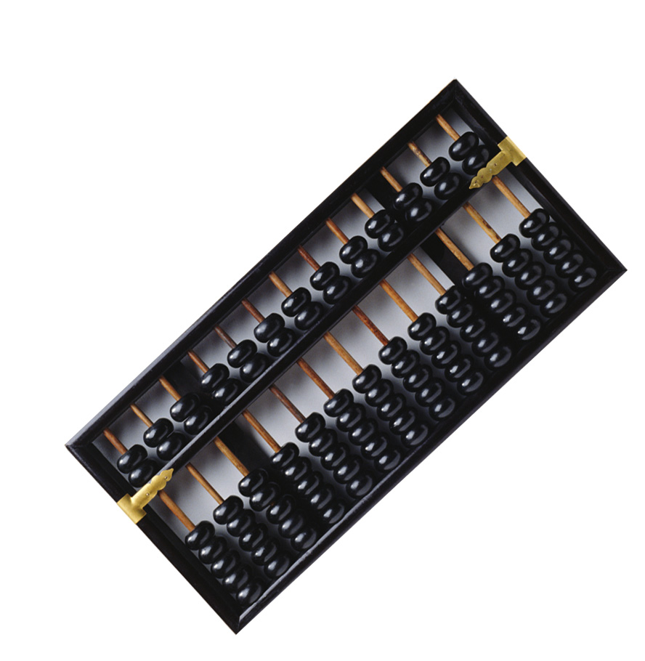
成本中心会计CCA培训
内容
成本中心会计主数据
  成本中心
  成本中心架构、成本中心组
  成本要素
  统计指标
  作业类型
成本中心计划
实际费用的归集与分摊
差异分析

Slide 26





成本中心会计中的主数据
成本中心
市场部
公司内部的对费用负责的组织级别
公共关系部
成本中心
销售部
成本要素
对各种费用进行分类，类似于FI中的科目
$
作业类型
成本中心的生产性产出（例如人工工时、机器时间和设备启动），根据成本分摊标准，对在生产类成本中心产生的作业进行分类。这些作业的价格都是以生产类成本中心的内部作业量为基础，按作业价值来确定的。
统计关键指标
数字性度量标准（如员工人数、面积数等）

Slide 27
成本中心标准架构
S01000
ABC 公司
S04000
S01000
S02000
S03000
管理部门
后勤部门
S02100
S02200
S02300
S02400
仓库
能源部门
厂房
交通工具管理
1110
总经理办公室
2110
2210
2310
收料质检仓
电力
总部
1120
2120
2220
2320
人事部
收料仓
供水
试车跑道
2130
2230
2330
发料仓
供气
装配车间

Slide 28
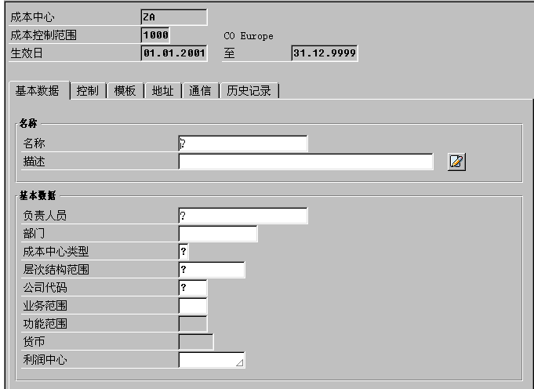
成本中心主数据：

Slide 29

初级成本要素与次级成本要素
初级成本要素
对产生于CO之外的费用进行分类
首先必须是FI中的费用科目
次级成本要素
体现CO内的费用流动
与FI的费用科目没有联系
原始成本费用的分摊及内部作业交
换所运用的成本要素

Slide 30
总帐科目和成本要素
管理层
成本
初级成本
次级成本
由
SAP
预设
初级成本要素类型
次级成本要素类型
CO
主数据层
初级成本要素
次级成本要素
FI
主数据层
FI
总帐科目
科目表
科目表

Slide 31
成本要素类型说明：
      初级成本要素
      01 一般初级成本要素，主要用于财务会计的计费用
      22 结算外部成本要素，用于结算CO模块以外的对象，如固定资产
      次级成本要素
      21 内部结算成本要素，用于结算CO模块中的对象，如内部定单
      31 结果分析的成本要素，用于保存WIP计算中的数据和相关订单的结果
      41 一般费用的成本要素，用于计算间接成本
      42 分摊
      43 直接内部作业分配成本要素，用于内部分配作业时计收成本费用

Slide 32
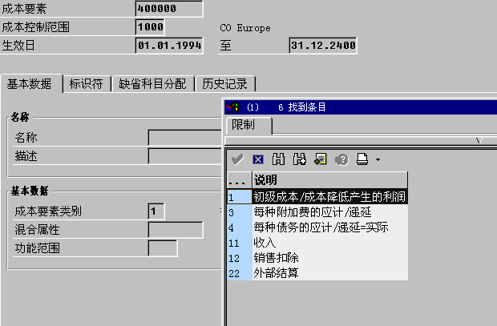
成本要素主数据：
初级：

Slide 33
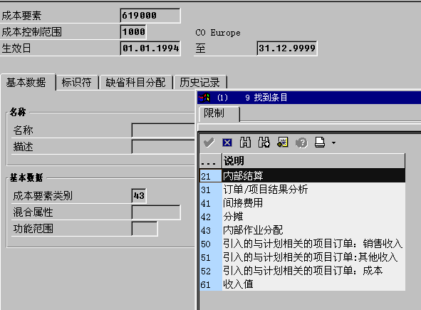
成本要素主数据：
次级：

Slide 34
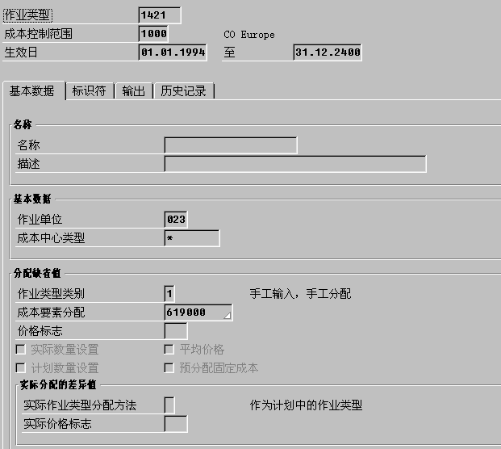
作业类型主数据：

Slide 35
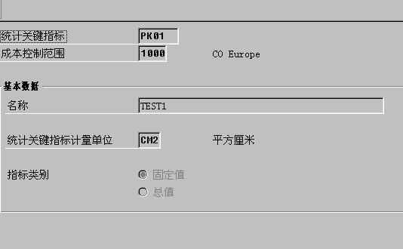
统计指标主数据：

Slide 36

CCA中主数据的特点
一般从前台用户端进行维护，但也可以从后台配置端进行维护；
主数据中的信息是可以根据时间段来进行维护的，也就是说在不同的时间段可以有不同的值；（统计性关键指标除外）
一旦有数据过帐后就不能删除；
可以根据需要组合成不同的组。

Slide 37
练习
目标：创建成本中心
说明：1. 成本控制范围是1000
2. 请创建至少3个成本中心，代码为 teamXX-XX
3. 成本中心的成本中心类型：L
层次结构范围：DA
公司代码：1000
业务范围：9900
忽略利润中心字段

Slide 38
练习
目标：创建成本要素
说明：1. 成本控制范围是1000
2. 请首先创建1个总帐费用科目，代码为900001-
900004
3. 然后根据此科目创建初级成本要素
成本要素类型为： 1
4. 创建次级成本要素：代码为910001-910004
成本要素类型为： 42 （用于分摊）
5. 创建次级成本要素：代码为920001-920004
成本要素类型为： 43（用于内部作业）

Slide 39
练习
目标：创建作业类型和统计指标
说明：1. 创建作业类型，代码为DA01-DA04
作业类型相关字段：作业单位：HR
成本中心类型： *
作业类型类别：1
成本要素分配：920001-920004
2. 创建统计指标，代码为SK01- SK04
统计指标计量单位：M2
指标类别： 固定值

Slide 40
成本中心组
成本中心
大唐公司
节 点
生 产
销售
管 理
2000
2010
生产启动
装配
人 事
食堂
清洁
1000
1010
1100
3000
3010
3100
3200
3250
3300
3310
3320
3330
在成本中心组或成本中心标准架构中，成本中心只能分配在架构中的最低的节点。

Slide 41


主数据组的运用
计划
类型
成本要素
报表
成本中心
作业类型
统计关键指标
费用分摊

Slide 42
练习
目标：创建成本中心组
说明：建立一个自己定义的成本中心组
将包含前面的练习中所建立的两个成
本中心teamXX-02/03

Slide 43

成本中心计划
费用计划和预算是财务部门进行主要的管理工作。在成本中心会计中用户可以对成本中心的费用、作业、分摊或消耗数量进行计划。
内容
  成本中心计划功能
  成本要素计划（即费用预算计划）
  作业类型的计划价格
  统计指标的计划
  承诺和资金预留功能在计划环节中的作用
  介绍对计划费用的分摊、分配功能

Slide 44
集成的计划功能
销售预测
（销售数量或金额）
（SD）
能力计划
（PP）
企业是否有能力进行生产？
MRP
物料需求计划
（MM/PP）
主生产计划
（PP）
作业计划
（Routing）
PP/PC
计划产品成本
（PC）
间接费用/
成本中心计划
（CO-CCA）
利润计划
（PCA或PA）
Notes:
短期计划的出发点是销售计划。它确定计划期间内将销售的数量。一般，销售计划是通过销售和分销（SD）及管理会计（CO）创建的。
主生产进度表是依据销售计划制订的。主生产进度表确定着原料和操作设备的生产能力与数量要求。此处确立的计划作业转帐到成本中心，该成本中心必须以作业单元的形式提供这些能力。而且，该成本中心管理器必须计划将发生的费用和将取自其他基于计划能力和作业量的成本中心的作业量。
成本中心计划 在计划作业单元后，预期作业的相关成本也必须计划。成本中心计划因此可以分成两个阶段。
－ 计划作业单元
－ 计划将发生的预期成本
成本计划与销售计划一起作销售收入和利润计划的起算点。
销售收入和营业利润计划 销售收入可以从所提供的（计划的）成本和销售量中计算得出，计划分配利润也从此销售收入中派生。来自于成本中心计划的成本和计划销售量（通过预期收入评估）用于销售计划。

Slide 45
成本中心计划
初级成本的计划：
作业相关成本
作业不相关成本
作业价格的计划：
计划作业量
计划作业价格
作业价格的计算：
作业价格=制造费用/(标准作业量*计划产量)

Slide 46
作计划的工具－计划参数文件和格式
用户
参数文件
计划范围
格式
销售与分销
成本中心
CEl
成本要素.
值
AcTp
CCtr
+
+
行政
CEl
AcTp
CCtr
生产
成本中心
CEl
成本要素.
值
+
+
AcTp
作业
值
CCtr
Notes:
在某机构中员工由于肩负的责任不同，他们做计划的所考虑因素有所不同，因而会针对不同的内容作计划；
在计划参数文件中对计划中所考虑的因素作了设定，计划格式则附给了计划参数文件。所以计划参数文件设定了计划期间，同时其中所定义的数据内容被分配给了特定的用户；
用户可以自己定义计划格式，从而决定计划数据录入时的界面，包括界面上出现哪些字段，以及屏幕的格式。

Slide 47
计划编制的版本
重估
原计划版本
重估计划版本
%
拷贝
计划版本A
拷贝
计划版本B
实际数据
拷贝
计划数据
Notes:
版本指的是具有共性一个数据组群。用户可以维护多个版本以满足业务需要；
在CO中可以根据作计划的不同情况维护不同的版本，所以集成的计划在不同的版本中具有不同的意义和用途；
“版本”还控制是否可以维护计划数据或（和）实际数据，在成本中心会计中实际数据只可能维护在其中的一个版本中，但可以有多个其他版本进行假设分析；
当您创建成本控制范围时，SAP系统自动创建版本000。在内部输入主要成本与分配成本时创建的实际值被记入该版本。该版本必须用作计划/实际成本比较；
通常在成本中心计划已被对帐和结算后，便不再作任何计划更改。若事实如此，则通过激活版本标记而将计划锁定，不允许再作更改。

Slide 48
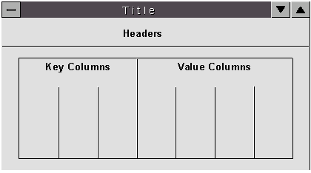
计划格式
确定计划范围：
成本要素/作业输入
作业类型/作业价格
统计性关键指标等
抬头
标题
特性列
值列
Notes:
使用计划格式以指定您的成本计划结构。以特定业务要求为基础，按照计划范围来定义标题、值与代码列。常用的计划范围是
－成本要素/作业输出
－作业类型/作业价格
－统计指标
用户可以根据业务需要，为不同的计划范围设置不同的计划格式。

Slide 49
推荐的计划顺序－1
1
统计关键
指标的
计划
目的是：
分配
分摊
2
作业类型
计划
计划作业
数量
能力计划
产出计划
作业价格
计划
3
初级成本要素
计划
根据成本
要素
根据作业
类型
4
次级成本要素
计划
与作业相关的
与作业无关的
5
计算计划的
应计成本
利用
应计成本
6
计划费用
分配
初级成本要素分配
      可以交换顺序
Notes:
使用计划格式以指定您的成本计划结构。以特定业务要求为基础，按照计划范围来定义标题、值与代码列。常用的计划范围是
－成本要素/作业输出
－作业类型/作业价格
－统计指标
用户可以根据业务需要，为不同的计划范围设置不同的计划格式。

Slide 50
推荐的计划顺序－2
7
计划费用的
分摊
费用分摊
8
作业价格
计算
根据计划的作业或能力交互式计算价格
9
计划的重估
10
锁定计划版本
禁止修改
11
预算
根据成本中心或成本中心组
      当之前的数 可选步骤 可以在任何
      据有改动应 时候完成
      该重复该步骤 与其他步骤无关
Notes:
使用计划格式以指定您的成本计划结构。以特定业务要求为基础，按照计划范围来定义标题、值与代码列。常用的计划范围是
－成本要素/作业输出
－作业类型/作业价格
－统计指标
用户可以根据业务需要，为不同的计划范围设置不同的计划格式。

Slide 51
初级成本要素计划
与作业无关的（固定成本）或 与作业有关的（变动成本）
成本中心 # 1910000
人力资源部
保险费G/L #440000
计划成本：
保险费 $ 5,000
办公用品 1,000
工资 2,500
Total 8,500
办公用品G/L #475000
工资G/L #488000
计划格式 #1-101
成本中心： #1910000 人力资源部
Act Type
Cst Elem
Fixed Costs
DK
Var Costs
DK
Fixed Usage
DK
Var Cons.
DK
Unit
-
-
hr_hrs
440000
475000
488000
5,000
1,000
-
2
2
2
-
-
2,500
2
2
2
n/a
n/a
n/a
2
2
2
n/a
n/a
n/a
2
2
2

Slide 52
次级成本要素计划
－作业输入
成本中心发送方
维护中心 #15900
成本中心接收方
质量控制 #11500
计划的作业量：
Maint_hrs - 1000
作业价格：
$14.50/hr
计划的次级成本：
Maint_hrs
5hrs. $362.50
(25 * 14.50)
计划格式 #1-102:
（这是SAP提供的标准的次级成本要素计划的格式）
成本中心： # 11500 质量控制
Send Cctr Send Acttype Fixd Cons DK Var Cons DK Unit Fixd debit Var debit Alloc CEI
15900 Maint_hrs 25 2 2 - hr 362.50 - 9915900

Slide 53
练习
目标：输入成本中心的费用计划
说明：计划 → 设置计划者参数文件
计划者参数文件: SAP101
计划 → 成本要素/作业输入 → 变更
版本: 0
起始期间: 01
截止期间: 12
会计年度: 2001
成本中心: teamXX-XX
成本要素: 900001-900004
成本中心 → 信息系统 → 选择报表 →计划/实际比较

Slide 54
练习
目标：输入成本中心的作业类型的计划价格
说明：计划 → 设置计划者参数文件
计划者参数文件: SAP103
计划 → 作业输出/价格→ 变更
版本: 0
起始期间: 01
截止期间: 12
会计年度: 2001
成本中心: teamXX-XX
作业类型: DA01-04
计划作业：10 固定价格：120
成本中心 → 信息系统 → 成本中心会计报表 →计划/实际比较成本中
心: 实际/计划/差异

Slide 55
预算
成本中心
预算
预算报表
对比
计划与实际之间的比较
约定用途的金额与
可用金额的比较
成本中心
计划
Notes:
在SAP中，预算的主要作用是增强计划的功能。在成本中心会计模块中提供了对成本中心作预算的功能。在SAP系统中，预算和计划这两个概念是有差异的，预算是一种自上而下的工作，而计划则是自下而上的工作。
预算是指通过高层领导审阅的费用计划，用来指导和控制各部门的费用开销，所以通常预算是由公司高级管理层根据每年公司整体发展战略和资金运作规划而制订的。
在SAP系统中，预算只在成本中心中进行，不能指定到具体的某成本要素。

Slide 56
费用归集与分摊
在成本中心会计中，从财务和后勤各功能模块收集与费用有关的数据，可以利用CCA中的工具在成本中心之间进行费用分摊，使得归集在每个成本中心的费用更合理，从而能对成本中心业绩进行更公允的考察；
所介绍的分摊功能适用于对费用进行计划和实际费用的分摊；

Slide 57
周期性分摊的方法
方法
技术
●
应计成本
●
间接费用计算单
●
周期性重过帐
●
循环 / 段
●
分配
●
循环 / 段
●
分摊
●
循环 / 段

Slide 58
应计成本的计算
贷方对象：
订单
成本中心
计算单
地区A
通过间接成本要素
地区 A1
地区 A2
应计成本
成本中心1
通过间接成本要素
- 为基本成本要素的百分数
- 与数量有关
- 依赖于固定和变动成本的比例
贷方对象：
进行分摊
计算单
内部订单
成本中心2
通过间接成本要素
通过间接
成本要素
进行分摊

Slide 59
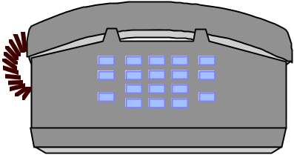
分配
初级成本要素：
电话费
G/L #467000
费用待摊成本中心：
电话费分摊
#995000
计划的电话费用：
$12,000
分配规则：
成本中心 #115000
40%
成本中心 #187000
25%
成本中心 #145000
20%
成本中心 #189000
15%
成本中心：
#115000 #187000 #145000 #189000
成本要素
#467000
$4,800
#467000
$3,000
#467000
$2,400
#467000
$1,800

Slide 60
分摊
成本中心 101
行政部门
成本中心 101
行政部门
电话费 - G/L #476000
$21,000
分摊成本要素： 991990
电话费 21,000
办公用品 14,000
邮费 5,000
计划费用合 40,000
办公用品 - G/L #479000
$14,000
邮费 - G/L #475000
$5,000
分摊规则：
成本中心 #102
30%
成本中心 #103
25%
成本中心 #104
45%
成本中心 #102
管理费用分摊：
#991990 $12,000
成本中心 #103
管理费用分摊：
#991990 $10,000
成本中心 #104
管理费用分摊：
#991990 $18,000

Slide 61
费用分摊使用的循环
循环（Cycle）和段（Segment）在SAP系统中用来对实际费用和计划费用进行 自动
摊派，例如分配（ distribution）、分摊（assessment）和费用重过帐（reposting）。
Cycle 3
Cycle 3
循环：
Cycle 2
- 连续的
Segment 3
- 反复的
Cycle 1
Segment 3
Receiver 1
Sender 1
Segment 2
Segment 3
Receiver 1
2
Sender 1
Segment 2
Receiver 1
Receiver 1
2
3
Sender 1
Sender 1
Segment 1
Sender 2
Segment 2
Receiver 1
2
2
3
4
Sender 1
Segment 1
1
Sender 2
Receiver 1
2
. . . . .
3
3
Sender 1
Sender 1
4
Sender 2
Segment 1
1
2
Sender 2
2
. . . . .
3
4
Sender 1
4
Sender 2
行政
2
. . . . .
3
. . . . .
3
4
维护部门
Sender 2
Sender 2
生产
3
4
. . . . .
4
Sender 2
. . . . .
. . . . .
规则
行政
4
食堂
. . . . .
销售
. . . . .

Slide 62
练习
目标：创建循环对计划的初级成本费用进行分配
说明：计划 → 分配→ 分配
附加→循环→创建
    循环：DA01-DA04
日期：2001.07.01
点击“增加段”
段名称：自定义
接收方跟踪因素： 规则：固定百分比
输入发送者/接受者的成本中心和成本要素
输入分配百分比（自定义）
存盘退出，执行循环，检查结果。

Slide 63
成本中心实际费用的归集及报表
实际费用过帐到成本中心包括费用从其他模块，如MM、FI，过帐到成本中心，以及费用在成本中心之间的转移。
在SAP中，利用系统中提供的工具对实际费用进行周期性分摊的方法。

Slide 64


实际费用过帐
直接分配：
实际费用录入：
- 实时从其他模块过帐到CO
基于交易的过帐：
- 在CO内部的实时过帐
间接分配：
周期性分配：
- CO内部期末的分摊
Notes:
SAP classifies CO postings as either the Direct Allocation Method, or the Indirect Allocation Method.
Direct Allocation Method:
Actual Cost Entry involves transferring of primary costs from FI to CO. The transfer of primary costs occurs on a real-time basis via the primary cost element. The cost accounting assignment (assignment to cost object) can be made from MM, AM, or FI.
Transaction Based Allocations are posted on a real-time basis within CO. This enables up-to-the-minute reporting of costs incurred on the cost centers at any time during the period. There are six transaction based postings in CO:
1. Repost Costs and Revenues
2. Repost Line Items
3. Direct Activity Allocation
4. Post Sender Activities
5. Post Statistical Key Figures
6. Repost Internal Activity Allocation
Indirect Allocation Method:
Periodic Allocations occur at the end of the period after primary postings have been completed. There are five main types of periodic allocations:
1. Periodic reposting
2. Distribution
3. Assessment
4. Accrual Cost Calculation (Imputed Cost Calculation)
5. Indirect Activity Allocation

Slide 65


实际费用录入
FI
CO
科目 #101 $500
成本要素 #101 $500

Slide 66
示例：
从
FI
到成本中心的记帐
FI
FI
损益表科目
资产负债表科目
:
XY
成本来源
成本中心
CO
CO
XY
:
成本中心
XY
:
成本中心
可选性的
可选性的
进一步的成本对象
进一步的成本对象
,
借记成本要素
,
借记成本要素
:
:
统计性的
借记成本要素
可选性的
统计性的
借记成本要素
-
-
统计订单
-
统计订单
-
真实成本
真实成本
-
附加的
-
统计项目
统计项目
-
-
利润中心
利润中心
- . . .
- . . .

Slide 67
示例：
从
AM
到成本中心的过帐
AM
机器的应计折旧
AM
:
xy
成本来源
成本中心
FI
应计折旧
到
评估调整
AV
FI
:
XY
成本来源
成本中心
CO
CO
XY
:
成本中心
XY
:
成本中心
可选性的
可选性的
进一步的成本对象
进一步的成本对象
,
,
借记一个成本要素
借记一个成本要素
:
:
统计性的
借记一个成本要素
可选性的
统计性的
借记一个成本要素
-
-
统计订单
-
统计订单
-
真实成本
真实成本
-
-
统计项目
附加的
统计项目
-
-
利润中心
利润中心
- . . .
- . . .

Slide 68
:
HR
示例：
从
到成本中心的过帐
HR
薪金支付会计
:
XY
成本来源
成本中心
FI
薪水
+
其它成本
到
薪水结清科目
FI
:
XY
成本来源
成本中心
XY
:
CO
成本中心
XY
:
CO
成本中心
可选性的
可选性的
进一步成本对象
进一步成本对象
,
,
借记成本要素
借记成本要素
:
:
统计性的
借记成本对象
可选性的
统计性的
借记成本对象
-
-
统计订单
-
统计订单
-
真实成本
真实成本
-
附加的
-
统计项目
统计项目
-
-
利润中心
利润中心
- . . .
- . . .

Slide 69
示例
:
从
MM
到成本中心的过帐
MM
从库存发出的物料
MM
:
XY
成本来源
成本中心
FI
物料消耗到
物料库存
FI
:
XY
成本来源
成本中心
XY
:
成本中心
XY
:
成本中心
可选性的
CO
可选性的
CO
进一步成本对象
进一步成本对象
,
,
借记成本要素
借记成本要素
:
:
统计性的
借记成本要素
可选性的
统计性的
借记成本要素
-
-
统计订单
-
统计订单
-
真实成本
真实成本
-
附加的
-
统计项目
统计项目
-
-
利润中心
利润中心
- . . .
- . . .

Slide 70
示例
:
MM
采购订单过入成本中心
MM
给供应商的物料采购订单
MM
采购者
:
成本中心
XY
FI
FI
XY
:
成本中心
XY
:
成本中心
可选性的
CO
可选性的
CO
进一步的成本对象
进一步的成本对象
,
,
借记成本要素
借记成本要素
:
:
统计性的
借记成本要素
可选性的
统计性的
借记成本要素
-
-
统计订单
-
统计订单
-
约定
约定
-
附加的
-
统计项目
统计项目
-
-
利润中心
利润中心
- . . .
- . . .

Slide 71


基于交易的过帐
内部重过帐
费用/收入重过帐
行项目重过帐
FI 过帐
G/L # 4750
$5,000
$4,000
$3,000
FI 过帐
G/L # 4750
$5,000
$4,000
$3,000

Slide 72
练习
目标：从FI 模块过帐一笔费用凭证
说明： 凭证日期: 今日的日期
记帐日期: 今天的日期
借方科目: 900001-900004
金额： 1200
成本中心：teamXX-02
贷方科目：113100
金额：1200
成本中心 → 信息系统 → 成本中心会计报表 →计划/实际比较成本中心: 实际/计划/差异

Slide 73
练习
目标：对错误的财务记帐进行重过帐
说明：将前一练习中的过帐成本中心由teamXX-
02调整到teamXX-01，金额为1200
成本中心 → 信息系统 → 成本中心会计报表 →计划/实际比较成本中心: 实际/计划/差异

Slide 74
定期分配
成本中心
订单
发送者
项目
成本分配
作业分配
-
提高的成本结算
(
仅成本中心
)
-
间接地与指定的作业需求
-
定期成本核算
-
间接地与未指定的作业需求
-
分配
(
仅成本中心
)
-
分摊
(
仅成本中心
)
-
附加费
(
除成本中心外
)
-
订单结算
成本中心
订单
接收者
项目

Slide 75
间接费用对象的成本分配
发送方
分配
/
分摊
接收方
分配成本中心
保留原始
主成本中心
分配成本中心
"
"
/
"
定期记帐
"
内部订单
项目
定期记帐
成本要素
服务成本中心
保留原始
成本中心
服务成本中心
"
"
/
"
分配
"
内部订单
项目
分配
成本要素
服务成本中心
有分摊成本
成本中心
服务成本中心
"
"
/
"
分摊
"
内部订单
项目
分摊
要素的使用
贷记对象
贷记对象
有应计成本
/
成本中心
/
标准订单
成本中心
标准订单
要素的使用
成本中心
"
"
"
应计成本计算
"
应计成本计算
主成本中心
主成本中心
有间接费用
内部订单
"
"
经
"
订单附加费
"
经
订单附加费
成本要素的使用
项目
的贷记
的贷记
保留原始
成本中心
/
成本要素
订单
/
项目
订单
订单
项目
"
"
"
结算
"
或有成本
项目
结算
要素结算
. . .

Slide 76
基于交易的过帐
作业数量过帐
维修部门成本中心代码：11500
100维修小时

Slide 77
基于交易的过帐
直接作用分配
维修部门成本中心代码：11500
作用类型：维修工时
计划作业价格：RMB 50/Hr
实际作业数量：100 hours
分摊
成本中心11900
30 hours
x $50/hr
---------------
分摊费用 RMB 1,500
成本中心14800
70 hours
x $50/hr
---------------
分摊费用 RMB 3,500

Slide 78
间接作业分配
有已定义作业数量的
有未定义作业数量的
间接作业分配
间接作业分配
计划可用量
成本中心
计划可用量
成本中心
计划作业
由接收方计划需求
计划作业
由接收方计划需求
数量
引起的作业数量
数量
引起的作业数量
计划需求
计划需求
未指定的需求
指定的需求
和接收方回溯因子有关
和接收方回溯因子有关
和接收方回溯因子有关
和接收方回溯因子有关
的反向数量和价值流
的反向数量和价值流
的反向数量和价值流
的反向数量和价值流

Slide 79
有指定作业的间接作业分配
成本中心
成本中心
"
1"
"
生产
1"
生产
: 6000
测试项目
: 6000
测试项目
->
: 600
->
作业
: 600
小时
作业
小时
->
: 30,000.-
->
成本
: 30,000.-
成本
成本中心
回溯因子
:
成本中心
测试小时
测试项目数
"
"
测试小时
"
质量控制
"
质量控制
价格
: 50.-
: 1000
成本中心
作业数量
小时
成本中心
"
2"
"
生产
2"
生产
在每期间或期末评估的
有
具体作业数量
的作业分配
: 4000
测试项目
: 4000
测试项目
-
>
: 400
-
>
作业
: 400
小时
作业
小时
->
: 20,000.-
->
成本
: 20,000.-
成本

Slide 80
有未指定作业的间接作业分配
成本中心
成本中心
"
1"
"
生产
1"
生产
: 4000
测试项目
: 4000
测试项目
->
: 4000
->
作业
: 4000
作业
->
: 20000.-
->
成本
: 20000.-
成本
成本中心
回溯因子
:
成本中心
测试小时
测试项目数
"
"
测试小时
"
质量控制
"
质量控制
成本
: 50,000-
-
>
: 4000 + 6000 = 10,000
-
作业
成本中心
->
价格
: 50,000 / 10000 = 5
成本中心
"
2"
"
生产
2"
生产
在分配时计算评估的
,
带有
具体
,
间接计算的作业数量
: 6000
测试项目
: 6000
的作业分配
测试项目
->
: 6000
->
作业
: 6000
作业
->
: 30000.-
->
成本
: 30000.-
成本

Slide 81
基于交易的过帐
统计关键指标数量过帐
成本中心 #11500
12个员工
成本中心 #11200
15个员工

Slide 82
练习：
目标：输入实际的统计指标数据
说明：实际记帐→统计关键指标→输入
    成本中心： teamXX-02/03
统计指标： SK01-SK04
数量： 由自己输入

Slide 83
练习
目标：创建循环对实际的初级成本费用进行分摊
说明：期末结帐 → 单一功能→分配→ 分摊
附加→循环→创建
    循环：DA05-DA08
日期：2001.07.01
点击“增加段”
段名称：自定义
分摊成本要素：910001-910004
接收方跟踪因素： 规则：可调整分额
输入发送者/接受者的成本中心和成本要素
输入统计指标：SK01-SK04
输入参考加权因子（自定义）
存盘退出，执行循环，检查结果。

Slide 84
成本中心会计报表
系统标准报表:
  各类主数据索引
  成本中心/成本要素结构报表
  作业价格报表
自定义报表
报表绘制者
报表编写器
Controlling Area ND01 Version 000
CCTR/CE 差旅费 工资 水费 电费
11000000 30,000 12,000 12,000 18,000
21000000 40,000 20,000 20,000 20,000
31000000 50,000 22,000 25,000 27,000
41000000 35,000 34,000 32,000 20,000

Slide 85

问题及讨论

